Slide 1
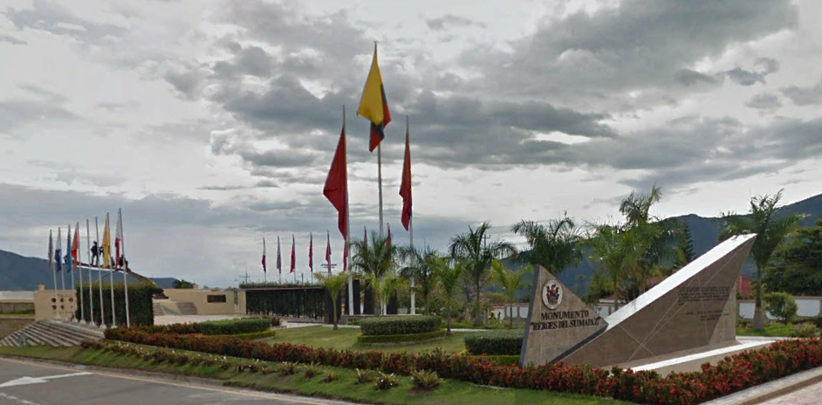
CONSTRUCCIÓN DEL COLECTOR FINAL Y SUS OBRAS COMPLEMENTARIAS PARA LA CONDUCCION DE AGUAS RESIDUALES DE LOS SECTORES LA VENTA Y CHINAUTA DEL MUNICIPIO DE FUSAGASUGÁ, CUNDINAMARCA

Slide 2
ASPECTOS LEGALES
CONTRATO DE CONSULTORÍA N°: 105 – 2018: “ESTUDIOS Y DISEÑOS DEL PLAN MAESTRO DE ACUEDUCTO Y ALCANTARILLADO CASCO URBANO DEL MUNICIPIO DE FUSAGASUGÁ, INCLUYE DIAGNÓSTICO, ESTUDIOS Y DISEÑOS DE LAS OBRAS DE OPTIMIZACIÓN Y AMPLIACIÓN O CONSTRUCCIÓN DE LA PLANTA DE TRATAMIENTO DE AGUA POTABLE Y AGUAS RESIDUALES DEL CASCO URBANO DEL MUNICIPIO DE FUSAGASUGÁ - CUNDINAMARCA”
CONTRATANTE: EMSERFUSA E.S.P.
CONTRATISTA: CONSORCIO PMA FUSA
INTERVENTORÍA: Empresas Públicas de Cundinamarca - EPC
EMPRESAS: MYR INGENIERIA S.A.S. (50%), NOVUS INGENIERÍA S.A.S. (50%).

Slide 3
CONTENIDO
1) LOCALIZACIÓN Y OBJETO DEL PROYECTO
2) POBLACIÓN Y DEMANDA VENTA
3) POBLACIÓN Y DEMANDA CHINAUTA
4) PLANTEAMIENTO GENERAL DEL PROYECTO
5) COMPONENTES DEL PROYECTO
6) COLECTOR FINAL LA VENTA
7) PRETRATAMIENTO SIFON INVERTIDO
8) SIFON INVERTIDO
9) ALCANTARILLADO CHINAUTA
10) COLECTOR PRINCIPAL CHINAUTA
11) CRUCES Y PASOS ELEVADOS
12) PRETRATAMIENTO DESCARGA
13) EMISARIO FINAL
14) ESTRUCTURA DE DESCARGA
15) PERMISOS REQUERIDOS
16) GESTIÓN PREDIAL
17) PRESUPUESTO

Slide 4
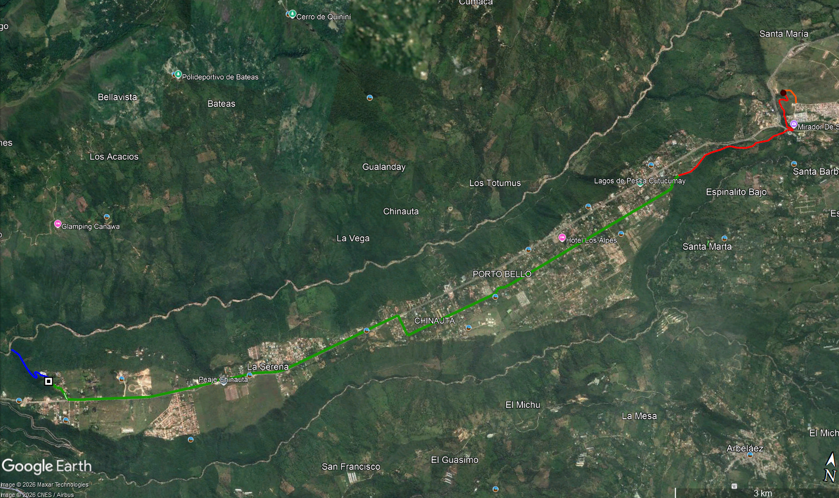
LOCALIZACIÓN Y OBJETO DEL PROYECTO
El proyecto se localiza en el centro poblado de Chinauta
Se realiza diseño de red sanitaria para el centro poblado de Chinauta, con una red completamente nueva, la cual recibe una proporción de caudal del alcantarillado sanitario de La Venta, dirigiendo las aguas residuales de Chinauta y La Venta hacia el punto proyectado para la ubicación de la PTAR de Chinauta.
Caudales de la red:
La Venta: 520.6 L/s
Chinauta: 62.35 L/s
Caudal Total Red: 582.95 L/s
Colector final alcantarillado Venta
Conexión hidráulica Venta-Chinauta
Colector principal Chinauta

Slide 5
DEMANDA RED DE ALCANTARILLADO VENTA
CÁLCULOS CAUDALES LA VENTA SATURADO ZONA DE EXPANSIÓN TOTAL 2053
POBLACIÓN | FACTOR DE MAYORACIÓN | CAUDAL DOMESTICO (L/S) | CAUDAL COMERCIAL (L/S) | CAUDAL INSTITUCIONAL (L/S) | QMH (L/S) | CAUDAL DE INFILTRACIÓN Y CONEXIONES ERRADAS (L/S) | CAUDAL DE DISEÑO (L/S)
193120 | 2.07 | 209.370 | 12.00 | 9.80 | 454.72 | 65.88 | 520.60
Se calcula un caudal de 520.60 l/s, correspondiente al caudal de saturación máximo probable del sector de La Venta teniendo en cuenta la proyección estimada en el POT 2023.

Slide 6
DEMANDA RED CHINAUTA
CAUDAL AGUAS RESIDUALES
AÑO | POBLACIÓN (HAB) | QMD (L/S) | FACTOR MAXIMACIÓN | QMH (L/S) | QINF (L/S) | Q DISEÑO (L/S)
2025 | 11185 | 17.156 | 2.75 | 47.165 | 8.668 | 55.83
2030 | 11623 | 17.828 | 2.74 | 48.824 | 8.668 | 57.49
2035 | 12079 | 18.527 | 2.73 | 50.545 | 8.668 | 59.21
2040 | 12552 | 19.253 | 2.72 | 52.323 | 8.668 | 60.99
2045 | 12914 | 19.808 | 2.71 | 53.679 | 8.668 | 62.35
2050 | 12914 | 19.808 | 2.71 | 53.679 | 8.668 | 62.35
2053 | 12914 | 19.808 | 2.71 | 53.679 | 8.668 | 62.35
CAUDAL AGUAS RESIDUALES
AÑO | POBLACIÓN (HAB) | QMD (L/S) | FACTOR MAYORACIÓN | QMH (L/S) | QINF (L/S) | Q DISEÑO (L/S)
2053 | 12914 | 19.808 | 2.71 | 53.679 | 8.668 | 62.35
Para el sector de Chinauta se calcula un caudal de 62.35 l/s para un caudal total de la red de 582.95 L/s incluyendo el caudal de la venta.

Slide 7
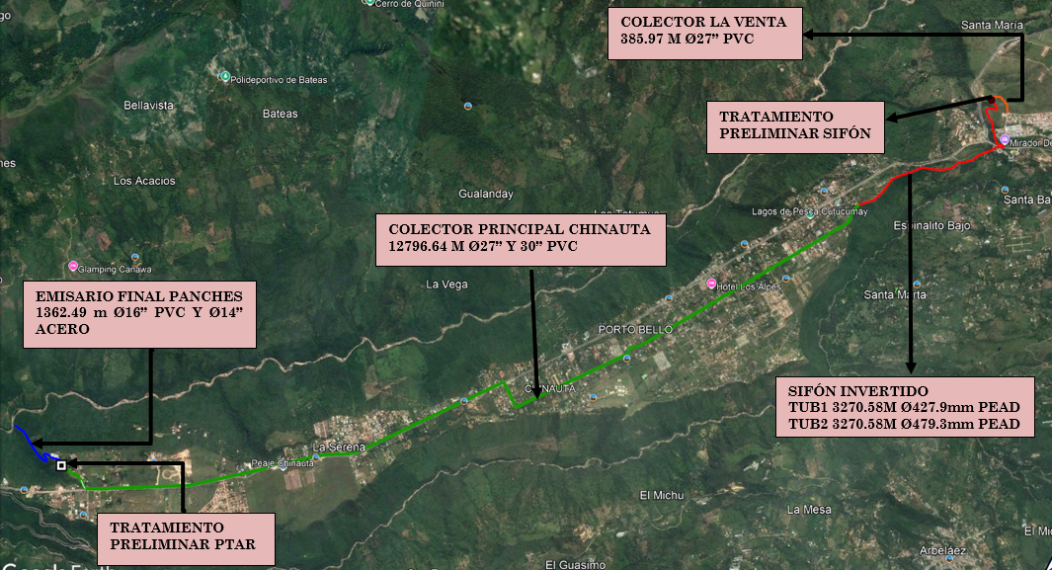
PLANTEAMIENTO GENERAL DEL PROYECTO
Cinco tramos del colector final de La Venta en tubería de 27”, que conducen al sistema de pretratamiento.
Pretratamiento previo al sifón: canal de entrada, cámara de excesos, rejillas de cribado y desarenador.
Sifón invertido: dos tuberías PEAD 500 mm y 560 mm RDE 13.6, con 3.270,58 m de longitud.
Colector principal: 12.467,60 m en 27” PVC Novafort y 329,03 m en 30” PVC Novafort.
Cuatro pasos elevados: en el recorrido del sifón y del colector.
Sistema de pretratamiento: previo a la descarga en el Río Panches.
Línea de emisario final: hasta la estructura de descarga.

Slide 8
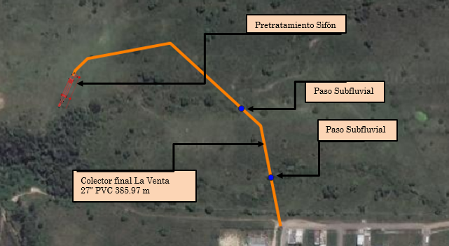
COLECTOR FINAL LA VENTA
Especificaciones técnicas
Inicia en la intersección calle 23 con carrera 83 (confluencia del sector La Venta).
El trazado tiene dos pasos subfluviales.
5 tramos en tubería PVC de 27″; longitud total: 385,97 m.
Conduce al pretratamiento del sifón mediante dos tuberías hacia Chinauta.

Slide 9
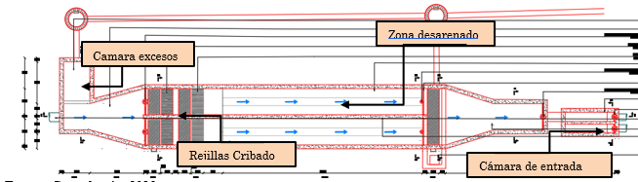
PRETRATAMIENTO DEL SIFÓN INVERTIDO
Ubicación
X = 962.219,7 m | Y = 970.528,9 m
Especificaciones
Longitud de la estructura: 42,54 m.
Componentes: rejillas de cribado, vertedero Sutro, zona de desarenado, cámara de excesos, cámara de entrada, canal de desarenado y box-culvert de limpieza.

Slide 10
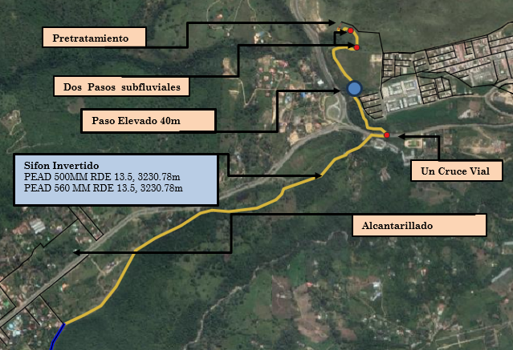
SIFÓN INVERTIDO
Trazado y dimensiones
Conecta el pretratamiento de La Venta con la vía Los Ocobos en Chinauta.
Extensión: 3.570,58 m.
Dos tuberías paralelas: PEAD 500 mm RDE 13,5 y PEAD 560 mm RDE 13,5.
Incluye un paso elevado de 40 m en su recorrido.
Coordenada del paso elevado: X=962.289,41 m , Y=970.172,69 m.
Coordenada del Cruce Vial: : X=962.492,48 m , Y=969.891,60 m.
El trazado tiene dos pasos subfluviales

Slide 11
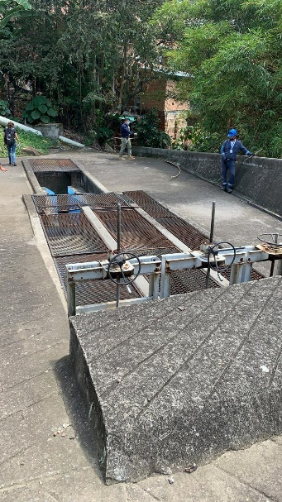
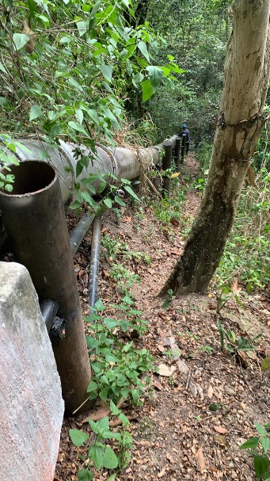
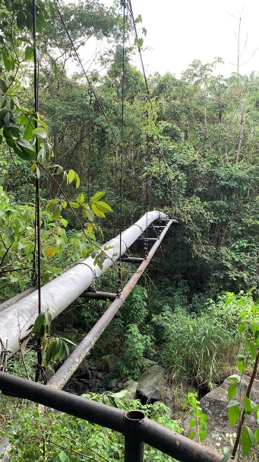
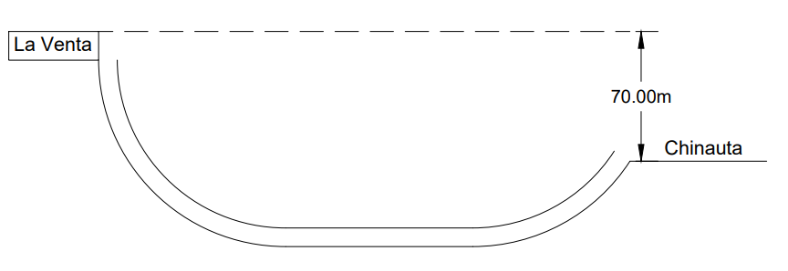
Sifón Invertido Conexión Chinauta Fusagasugá
Estructura de quiebre de presión

Slide 12
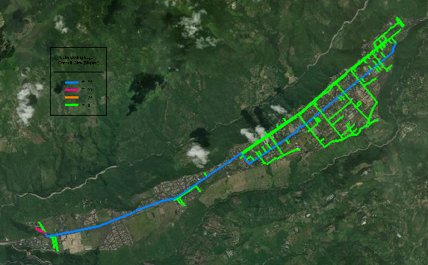
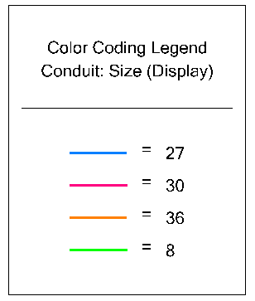
DISEÑO PROYECTADO TOTALIDAD ALCANTARILLADO CHINAUTA
Para el diseño del alcantarillado se consideraron 49244.29 metros de tubería en PVC-Novafort en diámetros de 8”, 27” y 30”. Los cuales se encuentran distribuidos de la siguiente manera:
SUMINISTRO TUBERIA | UNIDAD | VALOR
TUBERÍA PVC ALCANTARILLADO ø 8" | ML | 36447.65
TUBERÍA PVC ALCANTARILLADO ø 27" | ML | 12467.60
TUBERÍA PVC ALCANTARILLADO ø 30" | ML | 329.03
Adicionalmente, se proyectan tres pasos elevados sobre toda la red, los cuales pasan sobre la Quebrada Yomba y Quebrada Seca, las cuales son modeladas para la revisión de los niveles hidráulicos en los pasos.

Slide 13
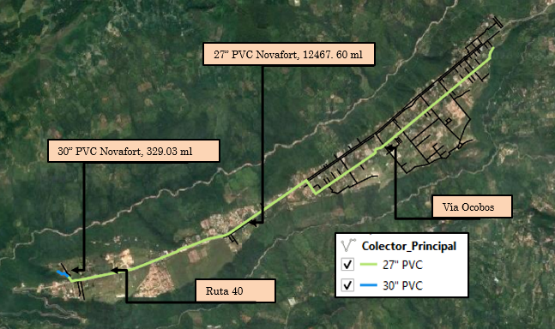
COLECTOR PRINCIPAL CHINAUTA
Trazado y dimensiones
Proyectado en la vía Los Ocobos y la Ruta 40; extensión total: 12.796 m.
27″ PVC Novafort: 12.467,60 ml | 30″ PVC Novafort: 329,03 ml.
187 pozos de alcantarillado (diámetro interno 1,5 m).
1 cruce vial (Tunel Liner, 36 m): X=956.084,24 | Y=965.548,65.
3 pasos elevados en el recorrido (ver tabla de coordenadas).

Slide 14
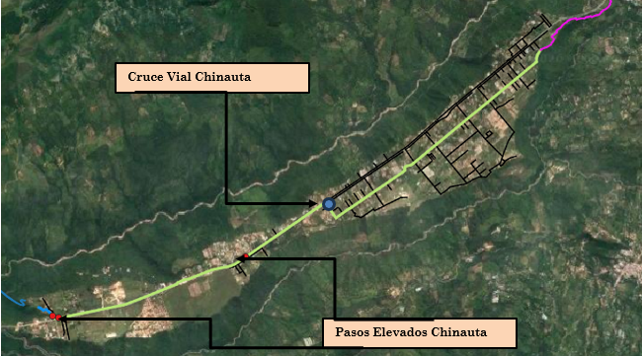
CRUCES Y PASOS ELEVADOS COLECTOR PRINCIPAL CHINAUTA
Paso Elevado | X (m) | Y (m) | Longitud
Quebrada Seca | 954.397,15 | 964.407,07 | 24,33 m
Afluente Yomba | 950.464,82 | 963.125,88 | 7,3 m
Yomba | 950.330,86 | 963.170,00 | 53,34 m
Cruce vial principal
L = 36 m, sistema Túnel Liner.
X = 956.084,24 m | Y = 965.548,65 m

Slide 15
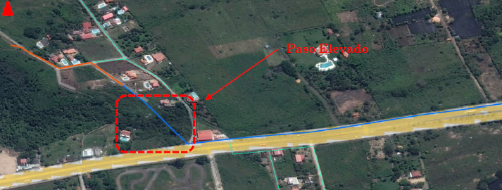
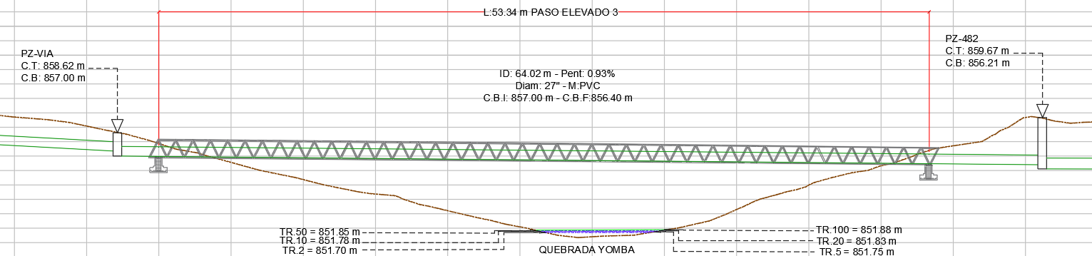
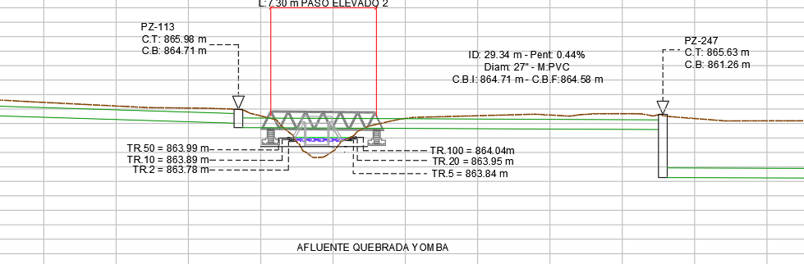
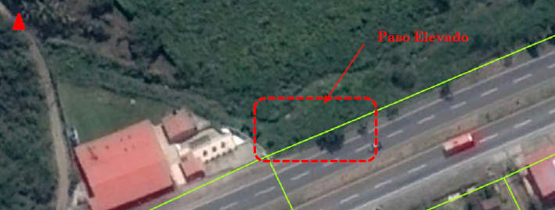
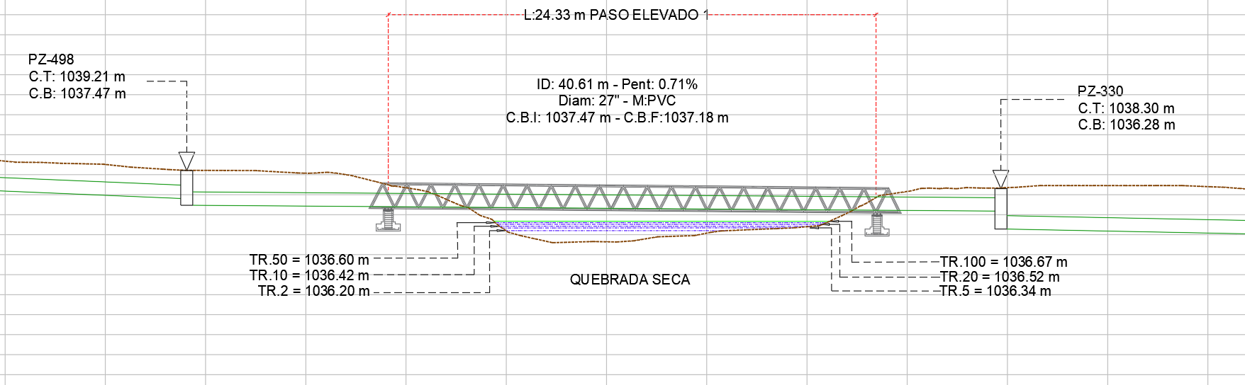
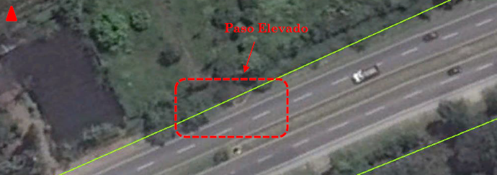
DISEÑO PROYECTADO ALCANTARILLADO CHINAUTA
A continuación se relacionan los pasos elevados con su ubicación:
Quebrada Yomba
Afluente Quebrada Yomba
Quebrada Seca

Slide 16
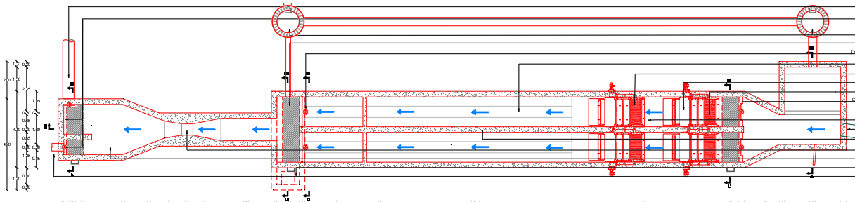
PRETRATAMIENTO PREVIO A LA DESCARGA
Ubicación
X = 950.040,63 m | Y = 963.341,35 m
Especificaciones
Corresponde a la estructura proyectada para la PTAR en el predio.
Longitud: 42,22 m.
Componentes: rejilla de cribado, box-culvert de limpieza, canaleta Parshall, cámara de excesos y canal de desarenado.

Slide 17
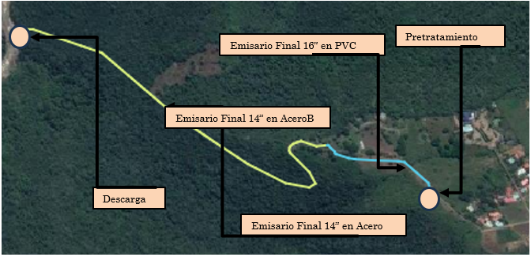
LÍNEA EMISARIO FINAL
Especificaciones técnicas
Longitud total: 1.362,49 m.
Acero Clase 300 de 14″: longitud 1.033,66 m.
PVC RDE 41 de 16″: longitud 328,83 m.
Conduce el caudal hasta la estructura de descarga sobre el Río Panches.

Slide 18
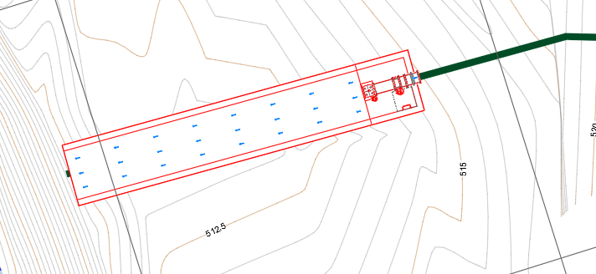
ESTRUCTURA DE DESCARGA
Ubicación
X = 949.010,03 m | Y = 963.771,39 m
Especificaciones
Canal de descarga de 15 m de longitud.
Altura de muros: 2,6 m.
Desemboca en el Río Panches, vereda El Triunfo, Fusagasugá.

Slide 19
PERMISOS REQUERIDOS Y GESTIÓN PREDIAL
PERMISOS REQUERIDOS EN EL SISTEMA DE ACUEDUCTO
SISTEMA | OCUPACIÓN DE CAUCE | VERTIMIENTO | PERMISO FORESTAL | CRUCE VIAL
COLECTOR FINAL VENTA | 2 Pasos subfluviales
SIFON VENTA CHINAUTA | 3 ( 1 Paso Elevado Sifón, 2 pasos subfluviales |  |  | 1 (Paso sobre via principal)
COLECTOR ALCANTARILLADO CHINAUTA | 3 (Pasos Elevados) |  |  | 1 (Paso sobre via principal)
PRETRATAMIENTO Y EMISARIO FINAL | 1 (Descarga) | 1 (Descarga) | 1
TOTAL | 9 | 1 | 1 | 2
Se realiza el análisis comparativo de los permisos requeridos para todos los sistemas proyectados, Entre los que se encuentran permisos de ocupación de cauce , de concesión de aguas, vertimiento, permiso forestal, cruces viales Y predial.

Slide 20
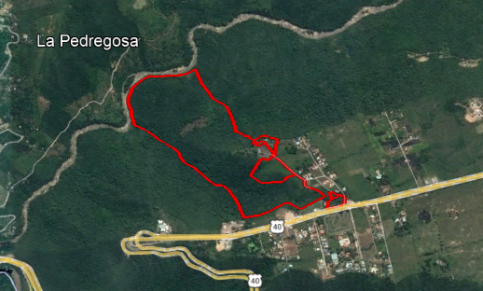
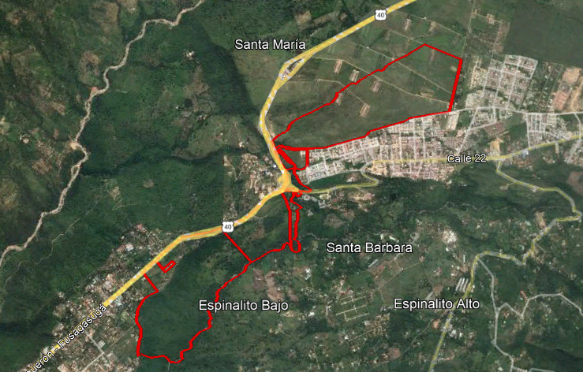
PERMISOS REQUERIDOS Y GESTIÓN PREDIAL
GESTIÓN PREDIAL
SISTEMA | PREDIAL
 | # Predios Afectados | SERVIDUMBRE | COMPRA
SIFON VENTA CHINAUTA | 10 | 10 | 1
COLECTOR ALCANTARILLADO CHINAUTA | 4 | 4 | 1
TOTAL | 14 | 14 | 2

Slide 21
COMPONENTE | COLECTOR FINAL Y OBRAS COMPLEMENTARIAS VENTA-CHINAUTA
CAPÍTULO | DESCRIPCIÓN | VALOR
CAPÍTULO A. | REDES Y POZOS VENTA | $ 1 042 694 446.00
CAPÍTULO B. | CÁMARAS DE CAÍDA VENTA | $ 7 322 171.00
CAPITULO C. | PRETRATAMIENTO SIFON | $ 2 251 745 148
CAPITULO D. | SIFON | $ 8 818 531 492
CAPITULO E. | PASO ELEVADO | $ 234 315 897
CAPÍTULO F. | REDES Y POZOS | $ 34 436 686 539.00
CAPÍTULO G. | CÁMARAS DE CAÍDA | $ 167 696 930.00
CAPÍTULO H. | PASO ELEVADO # 1 Q Seca | $ 191 407 081.00
CAPÍTULO I. | PASO ELEVADO # 2 Af Yomba | $ 29 361 440.00
CAPÍTULO J. | PASO ELEVADO # 3 Yomba | $ 260 235 127.00
CAPÍTULO K. | PASO VIAL # 2 | $ 645 392 214.00
CAPÍTULO L. | PRETRATAMIENTO CHINAUTA | $ 1 640 357 830.00
CAPITULO M. | EMISARIO FINAL CHINAUTA | $ 1 132 246 149
CAPÍTULO N. | DESCARGA CHINAUTA | $ 291 944 203.00
TOTAL COSTOS DIRECTOS |  | $ 51 149 936 667
ADMINISTRACIÓN | 30.00% | $ 14 044 917 167.00
IMPREVISTOS | 1.00% | $ 511 151 506.00
UTILIDAD | 5.00% | $ 2 555 757 528.00
COSTO AIU |  | $ 17 111 826 201.00
COSTOS INDIRECTOS |  | $ 17 111 826 201.00
COSTO OBRA CIVIL + INDIRECTOS |  | $ 68 261 762 868.00
COSTO TOTAL INTERVENTORÍA |  | $ 5 834 334 374.00
COSTO TOTAL DEL PROYECTO |  | $ 74 096 097 242.00

Slide 22
¡GRACIAS POR SU ATENCIÓN!

